Slide 1
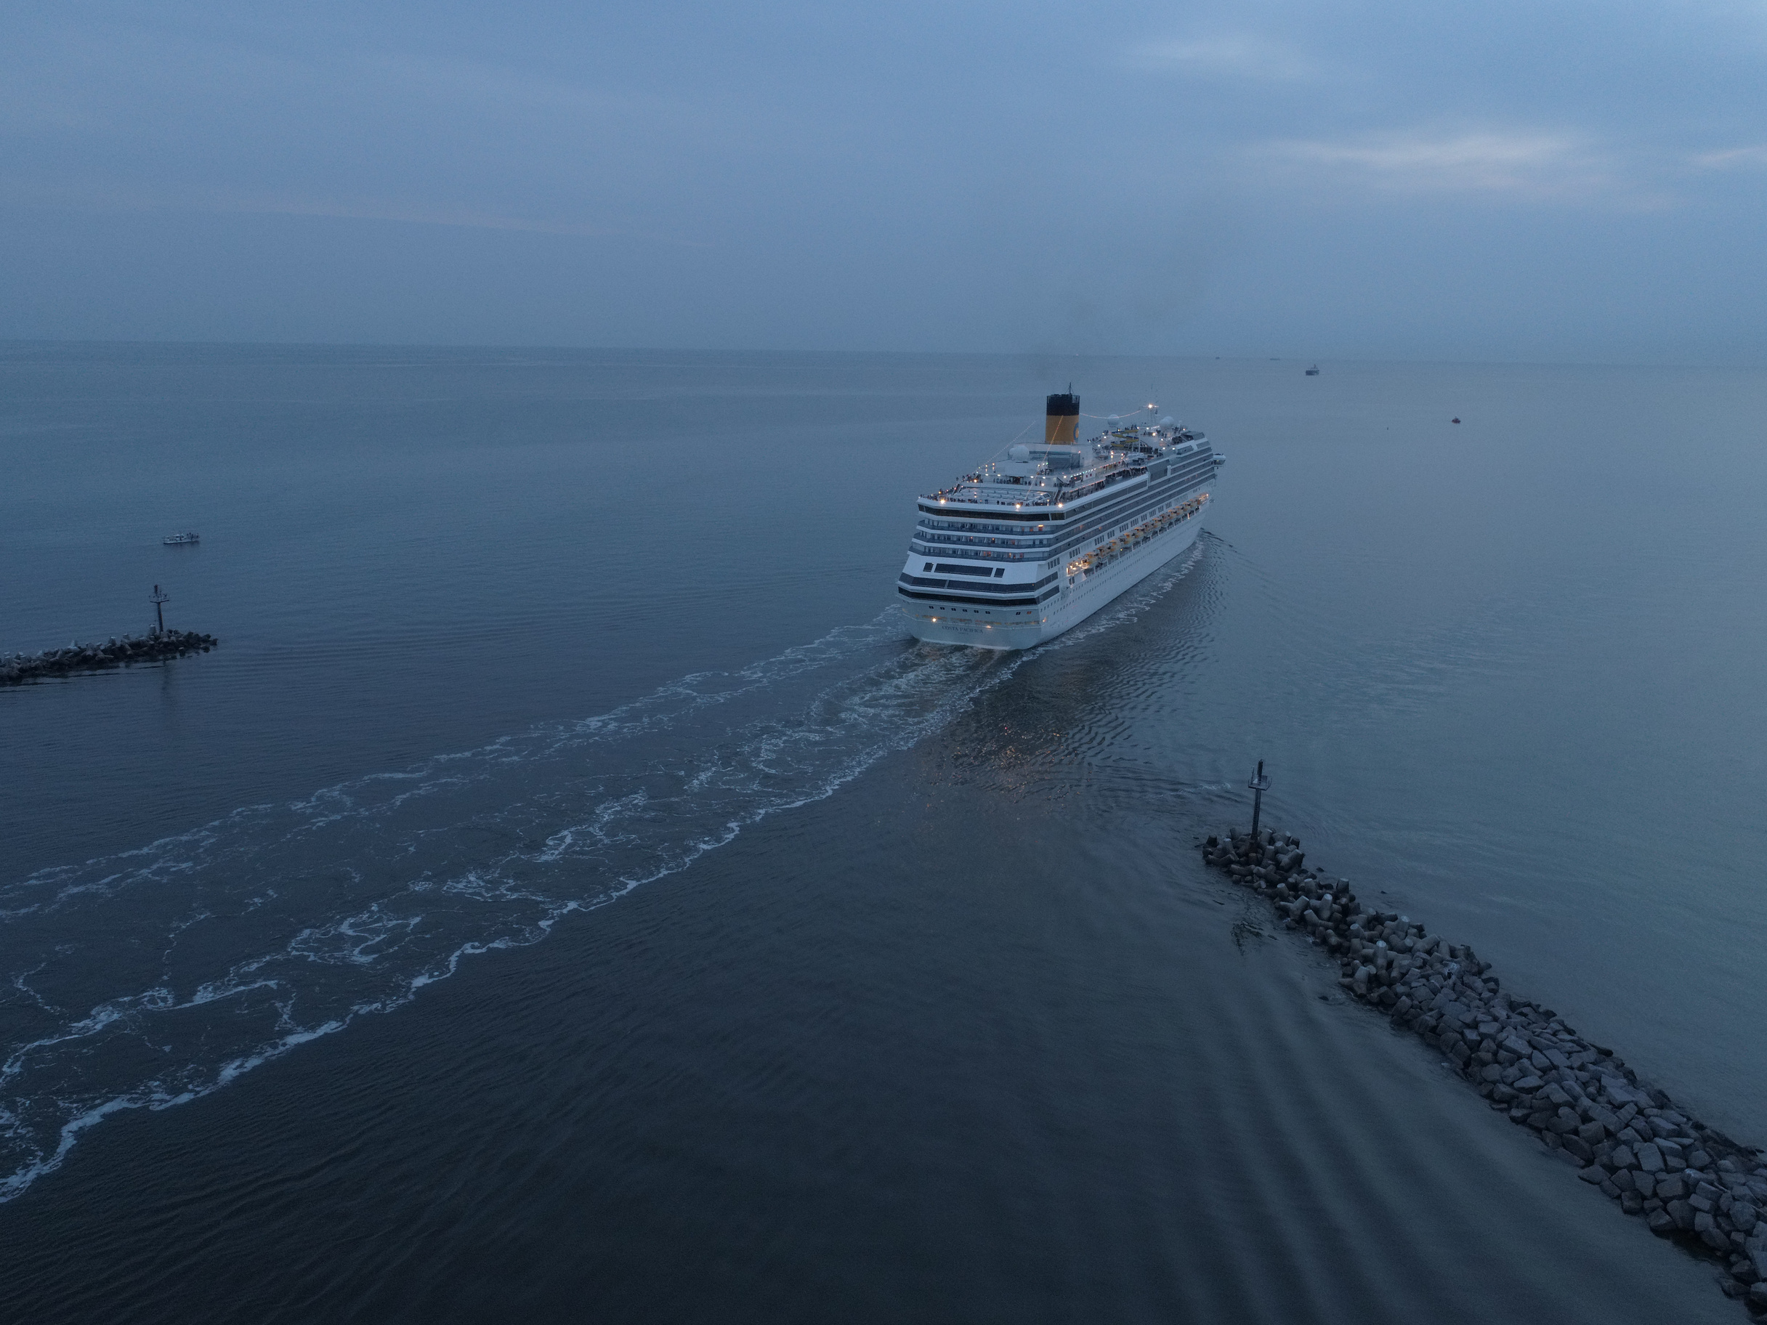

KLAIPĖDA • 2026
ROMENA SAVICKIENĖ
Lietuva
kruizų žemėlapyje
Strateginė pozicija, augimo potencialas ir naujos kryptys
Kruizinis turizmas jungia uostą, miestą ir visą Vakarų Lietuvos regioną.
Notes:
Atidarymas: Klaipėdą pristatome ne tik kaip uostą, bet kaip vartus į Lietuvą ir Vakarų Lietuvos regioną. Akcentas – ne vien laivų skaičius, o kiek vertės kiekvienas vizitas sukuria miestui, regionui ir Lietuvos įvaizdžiui.
1

Slide 2
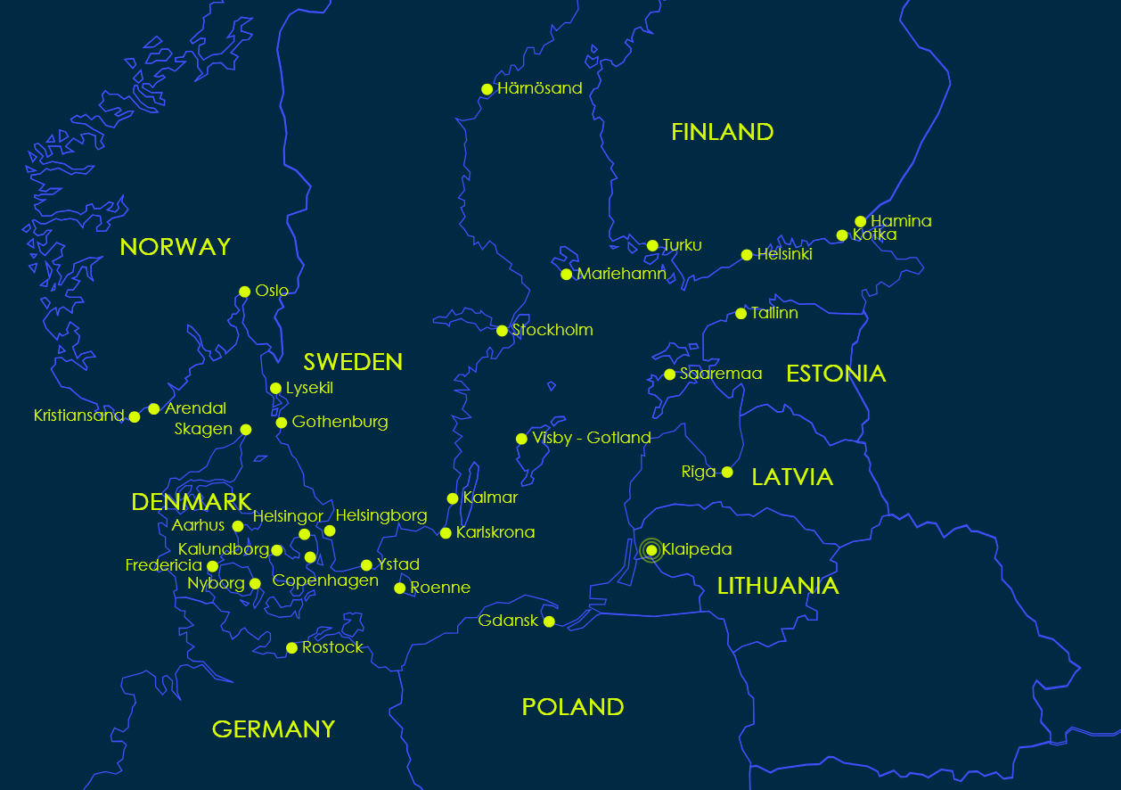
Klaipėda Baltijos kruizų tinkle
Strateginė vertė – būti maršruto dalimi ir kartu išsiskirti kaip destinacijai
Baltijos jūros maršrutų tinklas
  Vieninteliai Lietuvos jūriniai vartai kruiziniam turizmui.
  Patogi prieiga prie miesto ir regiono patirčių.
  Kuršių nerija, pajūris ir kultūrinis paveldas vienos dienos sustojime.
31
Gdanskas
„Cruise Baltic“ partnerių uostų ir destinacijų tinklas
KLAIPĖDA • KRUZINĖ LAIVYBA
Notes:
Klaipėdos konkurencinis pranašumas – labai skirtingos patirtys pasiekiamos per vieną uosto sustojimą. „Cruise Baltic“ tinklas jungia 31 partnerį ir padeda Klaipėdai būti bendrame Baltijos maršrutų planavimo lauke.
2

Slide 3
Daugiau nei du dešimtmečiai kruizinės laivybos
Nuo pirmųjų vizitų iki naujos kartos terminalo
1999
2003
2017
2020–21
2025
2027
kruizinės laivybos
eros pradžia
specializuotas
terminalas
tuometinis
keleivių rekordas
pandeminis
sustojimas
naujas istorinis
rekordas
naujo terminalo
išvystymas
Kitas etapas: ne klausimas „kiek laivų atvyks?“, o kaip augantį srautą aptarnauti kokybiškai ir paversti didesne verte miestui.
KLAIPĖDA • KRUZINĖ LAIVYBA
Notes:
1999 m. žymi kruizinės laivybos eros pradžią Klaipėdoje, 2003 m. pradėjo veikti specializuotas terminalas. Šiandien rinkos dinamika ir didesni laivai verčia pereiti į kitą infrastruktūros ir paslaugų kokybės etapą.
3

Slide 4
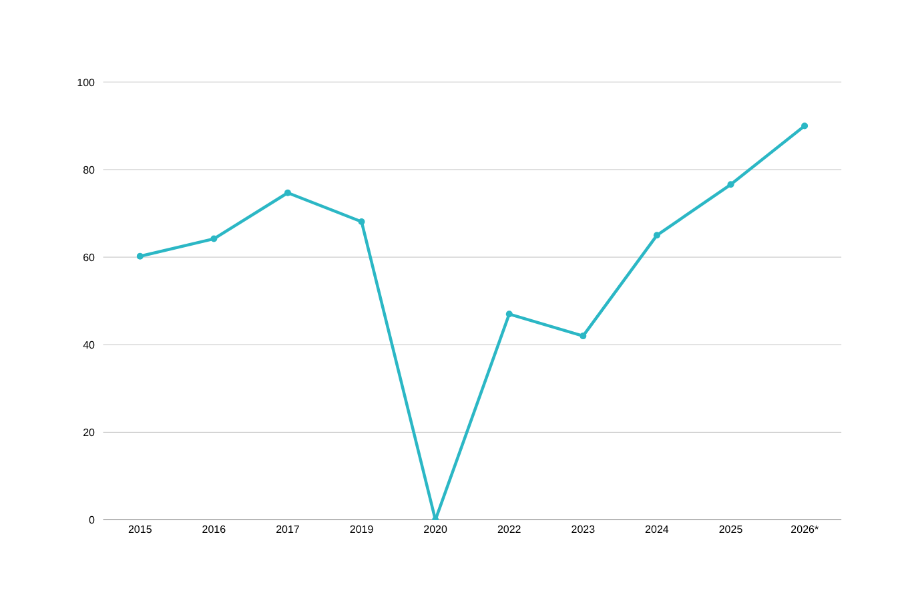
Dešimtmečio dinamika: krizės ir rekordai
Keleivių skaičius rodo aiškų grįžimą į augimo trajektoriją
76,6 tūkst.
2025 m. – daugiausia kruizinių keleivių Klaipėdos uosto istorijoje
~90 tūkst.
2026 m. sezono pradžios prognozė; faktinis rezultatas priklausys nuo užpildymo ir grafikų
2027 m. 109 laivai ir 140 tūkst.
2028 m. 133 laivai ir 217 tūkst.
KLAIPĖDA • KRUZINĖ LAIVYBA
Notes:
Grafike svarbiausia ne kiekvienas skaičius, o trajektorija: iki pandemijos – augimas, 2020 m. – sustojimas, 2022–2023 m. – atsistatymas, 2024–2025 m. – spartus grįžimas ir naujas rekordas. 2026 m. skaičius pažymėtas kaip prognozė.
4

Slide 5
Kruizinė laivyba kaimyniniuose uostuose
2026
2026
2025
Laivų skaičius
Keleivių skaičius (tūkst.)
Laivų skaičius
Kopenhaga
Gdanskas
Helsinkis
Ryga
Rostokas
Talinas
Klaipėda
316
57
101
85
165
118
59
312
72
115
98
162
145
64
880
34
200
133
300
225
90
2027
Registruoti 109 laivai
KLAIPĖDA • KRUZINĖ LAIVYBA
Notes:
2025 m. pasiektas istorinis keleivių rekordas. 2026 m. sezono pradžioje buvo planuojami 64 laivai, o 2027 m. jau matomas triženklis ketinimų skaičius. Tai tiesioginis signalas, kad Klaipėdai reikia ne tik krantinių, bet ir daugiau paslaugų pajėgumų.
5

Slide 6
Kas kuria kruizinę Klaipėdą?
Valdymo struktūra ir paslaugų ekosistema
1
2
3
4
UOSTO DIREKCIJA
MIESTAS + KLAIPĖDOS TURIZMO INFORMACIJOS CENTRAS
AGENTAI / OPERATORIAI
TURIZMO VERSLAS
infrastruktūra • navigacija • ryšiai su linijomis
destinacija • informacija • rinkodara • svečių patirtis
laivo aptarnavimas • logistika • ekskursijų grandinė
gidai • transportas • maitinimas • muziejai • prekyba
Laivas atvyksta į uostą, tačiau keleivio patirtį sukuria visas miestas.
KLAIPĖDA • KRUZINĖ LAIVYBA
Notes:
Svarbu atskirti formalų valdymą nuo kruizinės ekosistemos. Uosto direkcija valdo infrastruktūrą, tačiau keleivio patirtis priklauso nuo miesto, KTIC, agentų, gidų, transporto, restoranų, muziejų ir kitų verslų bendro darbo.
6

Slide 7
KTIC: keleivio patirtis prasideda krantinėje
Nuo informacijos iki koordinavimo ir tarptautinės rinkodaros
1
2
3
4
5
INFORMACIJA
SUTIKIMAS
KOORDINAVIMAS
PRODUKTAS
RINKODARA
žemėlapiai • rekomendacijos • pagalba
tradicinė kultūra • pirmasis įspūdis
uostas • miestas • tarnybos • verslas
maršrutai • ekskursijos • naujos patirtys
Seatrade • Cruise Baltic • Cruise Europe
KTIC veikla: kruizinių laivų sutikimai, keleivių informavimas, koordinavimas ir Klaipėdos pristatymas tarptautinėse kruizų parodose bei asociacijose.
KLAIPĖDA • KRUZINĖ LAIVYBA
Notes:
KTIC funkcija yra daug platesnė nei informacijos dalijimas. Centras koordinuoja sutikimą, darbą su miesto tarnybomis ir verslu, kuria maršrutus bei kartu su Uosto direkcija pristato Klaipėdą tarptautinėje kruizų rinkoje.
7

Slide 8
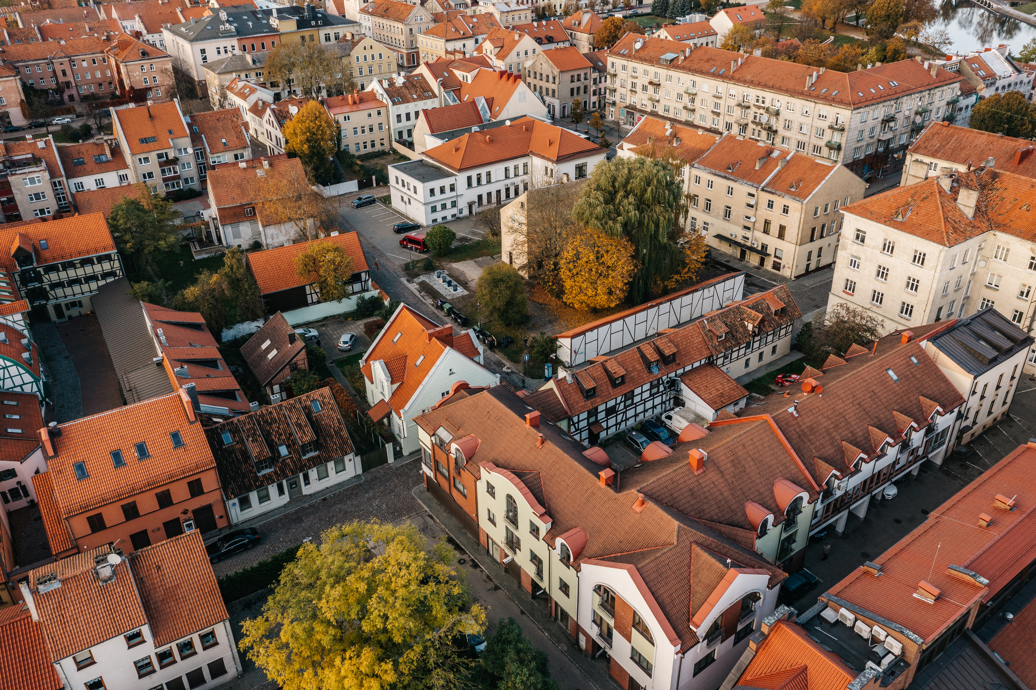
Ką Klaipėda ir regionas gali pasiūlyti?
Vienos dienos sustojime – keturios skirtingos patirčių grupės
KLAIPĖDA
KURŠIŲ NERIJA
PAJŪRIS
REGIONAS
Senamiestis • jūrinis paveldas • kultūra • gastronomija
Juodkrantė • Nida • kopos • UNESCO kraštovaizdis
Palanga • Baltijos jūra • kurortinė patirtis
Kretinga •Šilutė• Žemaitija • vietos kultūra • gamta
2025 m. tarp populiariausių išvykų buvo Nida ir Juodkrantė, Palanga, Kretinga bei ekskursijos Klaipėdos mieste.
Notes:
Klaipėdos stiprybė yra ne vien miestas. Per kelias valandas keleivis gali rinktis senamiestį, Kuršių neriją, Palangą, Kretingą ar platesnį regioną. Tai padeda pasiūlyti produktus labai skirtingiems keleivių segmentams.
8

Slide 9
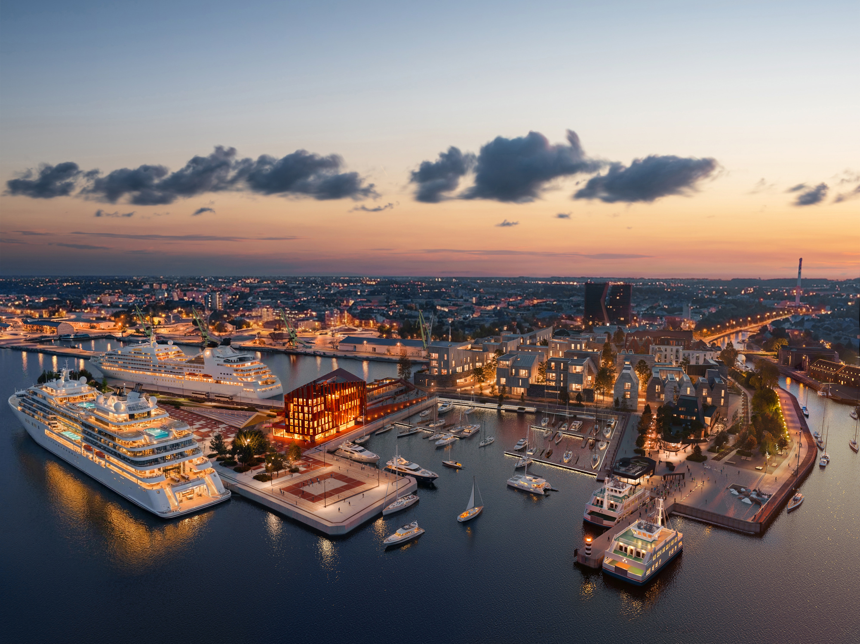
Naujasis kruizinių
laivų terminalas
PAGRINDINIAI PARAMETRAI
32 912 m²
Strateginis lūžis: daugiau pajėgumo, geresnė keleivio patirtis ir nauja viešoji erdvė prie vandens.
bendras terminalo teritorijos plotas
900 m
IŠVYSTYMAS 2027
bendras visų terminalo krantinių ilgis
591 m / 2
dvi krantinės kruiziniams laivams švartuoti
Projekte numatyti pėsčiųjų ir dviračių takai, renginių ir komercinės erdvės, marina bei atviresnis priėjimas prie Kuršių marių.
Notes:
Naujasis terminalas turi dvi funkcijas: aptarnauti augantį kruizų srautą ir sukurti miestui naują viešą erdvę. Oficialūs projekto parametrai – apie 32,9 tūkst. kv. m teritorija, 900 m krantinių, iš jų 591 m – dviem kruizinėms krantinėms.
10

Slide 10
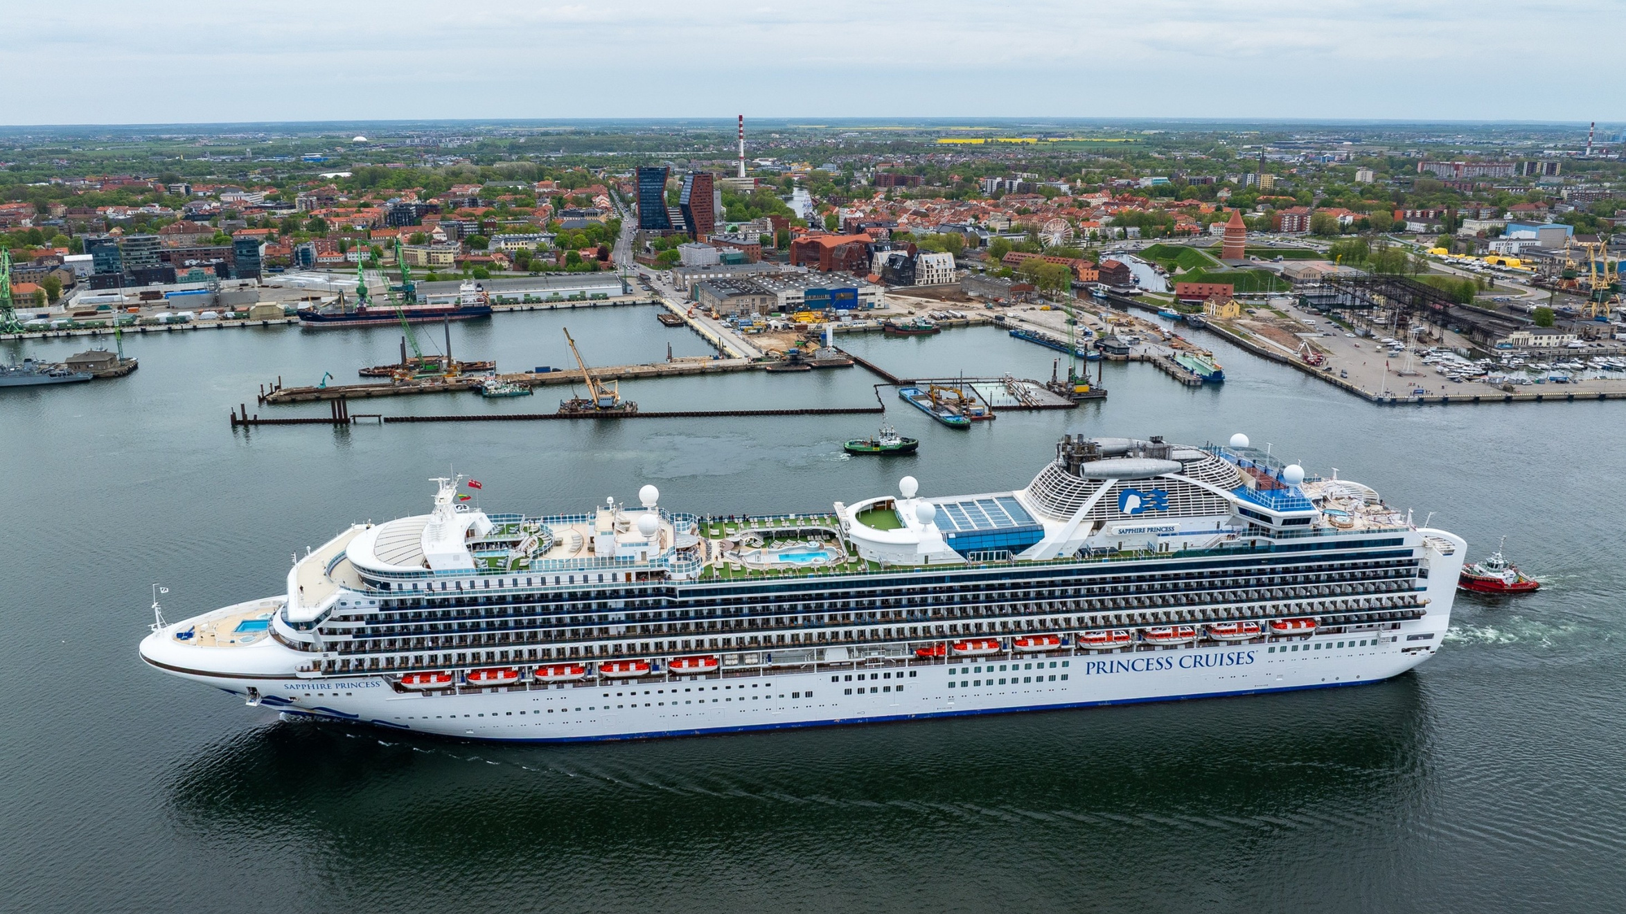
Notes:
Naujasis terminalas turi dvi funkcijas: aptarnauti augantį kruizų srautą ir sukurti miestui naują viešą erdvę. Oficialūs projekto parametrai – apie 32,9 tūkst. kv. m teritorija, 900 m krantinių, iš jų 591 m – dviem kruizinėms krantinėms.
10

Slide 11
Terminalas – daugiau nei laivų infrastruktūra
Vienas projektas kuria vertę ir uostui, ir miestui
UOSTUI
MIESTUI
  didesni kruizinių laivų priėmimo pajėgumai;
  galimybė priimti vis didėjančius lainerius;
  modernesnis keleivių ir laivų aptarnavimas;
  naujas uosto valdymo centras.
  naujas priėjimas prie Kuršių marių;
  pėsčiųjų ir dviračių takai;
  renginių ir komercinės erdvės;
  marina ir didesnė miesto–uosto integracija.
KLAIPĖDA • KRUZINĖ LAIVYBA
Notes:
Projektas svarbus ne tik turizmui. Jis atveria miesto prieigą prie vandens, kuria renginių ir rekreacines erdves, kartu sprendžia uosto pajėgumo problemą ir aplinkosauginius klausimus.
11

Slide 12
Kruizinis turistas = ekonominė vertė miestui
EKSKURSIJOS
MUZIEJAI / OBJEKTAI
~50 €
viešas 2025 m.
keleivio išlaidų vertinimas
TRANSPORTAS
PREKYBA
GIDAI
MAITINIMAS
Ekonominė vertė pasiskirsto po daug smulkių ir vidutinių miesto verslų – nuo gidų iki restoranų ir prekybos.
Šaltinis: Klaipėdos uosto direkcija, 2025 m. kruizinio sezono apžvalga. Skaičius – orientacinis viešas vertinimas, ne naujas išlaidų tyrimas.
KLAIPĖDA • KRUZINĖ LAIVYBA
12
Notes:
2025 m. oficialiame sezono apibendrinime naudotas apie 50 eurų vieno keleivio išlaidų mieste vertinimas. Jį geriau traktuoti kaip orientyrą, o ne tikslų naują ekonominio poveikio tyrimą. Svarbiausia – parodyti, kur ši vertė pasiskirsto.
12

Slide 13
Kaip Klaipėda patenka į kruizų maršrutus?
Vizitas yra ilgalaikio B2B darbo rezultatas
1
MATOMUMAS
Seatrade Global • Seatrade Europe
2
TINKLAS
Cruise Baltic • Cruise Europe
3
SANTYKIAI
susitikimai su kruizinių linijų ir maršrutų planuotojais
4
PRODUKTAS
miesto + uosto + regiono pasiūlymas
5
ĮTRAUKIMAS
Klaipėda atsiranda maršrute
Kruizų maršrutai planuojami iš anksto – todėl rinkodara ir santykiai turi būti nuolatiniai, o ne sezoniniai.
KLAIPĖDA • KRUZINĖ LAIVYBA
Notes:
Kruizinės linijos maršrutus planuoja gerokai iš anksto. Todėl Klaipėdos matomumas parodose, asociacijose ir tiesioginiuose susitikimuose yra būtinas – ypač kai kartu pristatomas ne vien uostas, o visa destinacija.
13

Slide 14
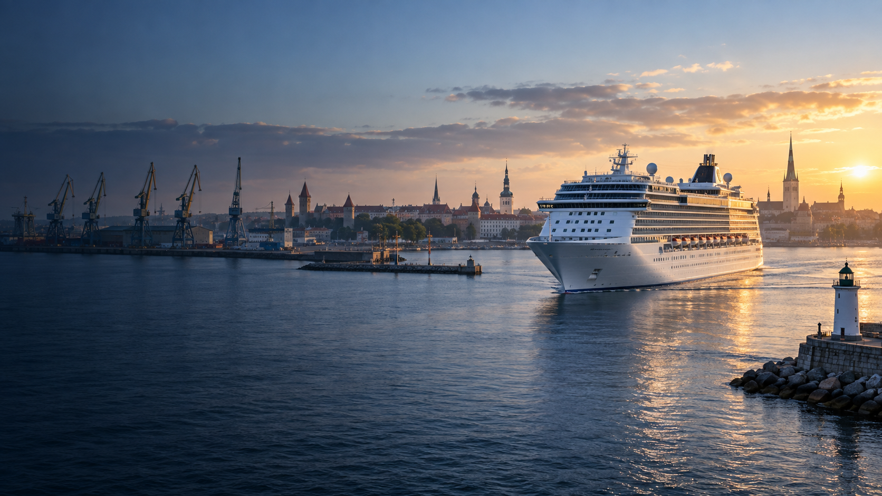
Kur link judame?
Tikslas – ne tik daugiau laivų, o didesnė kiekvieno vizito vertė.
PAJĖGUMAS
KOKYBĖ
VERTĖ
naujas terminalas • didesni laivai • ilgesnis sezonas
gidai • transportas • aptarnavimas • sklandus srautų valdymas
didesnės keleivių išlaidos • turizmo produktai • regiono nauda
Klaipėdos tikslas – ne tik daugiau kruizinių laivų. Tikrasis augimo potencialas yra didesnė kiekvieno laivo vizito vertė miestui, regionui ir Lietuvai.
Notes:
Pabaigos žinutė: augimą reikia vertinti trimis dimensijomis – pajėgumu, kokybe ir verte. Terminalas sprendžia pajėgumo klausimą; kitas uždavinys – užtikrinti paslaugų kokybę ir didinti ekonominę naudą, kuri lieka mieste ir regione.
14

Slide 15


ROMENA SAVICKIENĖ
Direktorė
Klaipėdos turizmo informacijos centras
romena@klaipedainfo.lt
Mob. + 370 614 83808
Vizitinė kortelė
Notes:
Pabaigos žinutė: augimą reikia vertinti trimis dimensijomis – pajėgumu, kokybe ir verte. Terminalas sprendžia pajėgumo klausimą; kitas uždavinys – užtikrinti paslaugų kokybę ir didinti ekonominę naudą, kuri lieka mieste ir regione.
14

